Slide 1
第二章

Slide 2
int socket(int domain, int type, int protocol);
domain: 协议簇 (Protocol Family)，PF_INET 为 IPv4，PF_INET6 为 IPv6
type: TCP (SOCK_STREAM) 还是 UDP (SOCK_DGRAM)
protocol: 最终决定所采用的协议，一般为 0
sock = socket(PF_INET, SOCK_STREAM, 0);
TCP：数据不存在边界
UDP：数据存在边界，接收数据的次数和传输次数相同
tcp_client.c
证明 TCP 传输的数据不存在数据边界，write 和 read 调用次数不同
server 的 write 调用一次，而 client 的 read 每次读取一个字节，调用多次
tcp_server.c

Slide 3
习题
(1)
(2) 面向连接的 TCP 套接字传输特性
① 数据不会丢失；② 按序传输数据；③ 传输出具不存在数据边界
(3) 面相消息的 UDP 套接字传输特性
① 传输数据可能丢失；② 有数据边界；③ 传递快速；④ 限制每次传递数据大小；⑤ 不存在连接
(4) a. UDP; b. TCP; c. TCP
(5) TCP
(6)

Slide 5
第三章

Slide 6
IPv4 地址族分类
IPv4 是 4 字节，分为 ABCDE 类别，网络号+主机号
IPv6 是 6 字节

Slide 7
端口号
同一操作系统内部为了区分不同套接字而设置
16 位构成，范围为：0~65535，而 0~1023 为周知端口号
TCP 和 UDP 不会共用端口号，可以重复，即如果某 TCP 套接字使用 9190 端口号，其它 TCP 套接字不可以使用 9190 端口号，但是 UDP 套接字可以使用

Slide 8
sockaddr_in
为了找到某主机上的某进程，需要用 IP 地址和端口标识，可以用结构体存储这两个变量
struct sockaddr_in
{
sa_family_t sin_family; // 地址族
uint16_t sin_port; // 16 位 TCP/UDP 端口号
struct in_addr sin_addr; // 32 位 IP 地址
char sin_zero[8]; // 为了与 sockaddr 结构体保持一致
};
struct in_addr
{
in_addr_t s_addr; // 32 位 IPv4 地址
};
struct sockaddr_in serv_addr;
bind(serv_sock, (struct sockaddr*) &serv_addr, sizeof(serv_addr)) == -1
可以看到 blind 函数的第二个参数类型为 struct sockaddr* 结构体指针
struct sockaddr
{
sa_family_t sa_family;
char sa_data[14]
};
// 这样就使得满足 14 个字节要求

Slide 9
字节序
大端序：从左向右存
小端序：从右向左存
数据传出是先传左边的字节，再传右边的
统一的网络字节序为大端序

Slide 10
字节序转换
endian_conv.c
unsigned short htons(unsigned short);
unsigned short ntohs(unsigned short);
unsigned long htonl(unsigned long);
unsigned long ntohl(unsigned long);
h表示 host
n 表示 network
结尾 s 和 l 分别表示 short 和 long
Linux 中 long 4 字节，short 2 字节

Slide 11
如何判断电脑的字节序
order.c
导入 <arpa/inet.h> 调用之前的函数
联合体
类型转换
指针地址

Slide 12
地址转换函数
typedef __uint32_t in_addr_t;
in_addr_t inet_addr(const char *);
1.2.3.4 ---> 0x4030201
将「点分十进制」转换为「 32 位大端序整数」，失败返回 INADDR_NONE
不仅自动转换为大端序，还会检测无效 IP 地址
inet_addr.c
int inet_aton(const char* string, struct in_addr* addr);
inet_aton.c
使用频率更高，将 string 中的点分十进制转为大端序 32 位整数，存储在 in_addr 结构体指向的地址，成功返回 1，失败返回 0
char *inet_ntoa(struct in_addr);
0x4030201 ---> 1.2.3.4
与前面两个函数相反，返回值为 char*，说明在内部申请了地址并保存字符串，需要在外部用变量接收，否则如果再调用一次这个函数，可能会覆盖原来地址保存的字符串
inet_ntoa.c

Slide 13
网络地址初始化
struct sockaddr_in addr;
char* serv_ip = "211.217.168.13";
char* serv_port = "9190";
memset(&addr, 0, sizeof(addr));
addr.sin_family = AF_INET;
addr.sin_addr.s_addr = inet_addr(serv_ip);
addr.sin_port = htons(atoi(serv_port));
设置 addr 默认全为 0
IPv4 地址和 port 转换
每次创建服务器端套接字都需要 IP 地址，INADDR_ANY 可以自动获取服务器 IP 地址
struct sockaddr_in addr;
char* serv_port = "9190";
memset(&addr, 0, sizeof(addr));
addr.sin_family = AF_INET;
addr.sin_addr.s_addr = htons(INADDR_ANY);
addr.sin_port = htons(atoi(serv_port));

Slide 14
bind 向套接字分配网络地址
int serv_sock;
struct sockaddr_in serv_addr;
char* serv_port = "9190";
serv_sock = socket(PF_INET, SOCK_STREAM, 0);
memset(&serv_addr, 0, sizeof(serv_addr));
serv_addr.sin_family = AF_INET;
serv_addr.sin_addr.s_addr = htons(INADDR_ANY);
serv_addr.sin_port = htons(atoi(serv_port));
bind(serv_sock, (struct sockaddr*) &serv_addr, sizeof(serv_addr));

Slide 16
第四章

Slide 17
TCP 服务器端 / 客户端调用顺序
socket( )
创建套接字
socket( )
创建套接字
bind( )
分配套接字地址
connect( )
请求连接
listen( )
等待连接请求状态
read( )
write( )
数据交换
accept( )
允许连接
close( )
断开连接
read( )
write( )
数据交换
close( )
断开连接

Slide 18
服务器端 listen & accept
int listen(int sock, int backlog)
sock 服务器端套接字
只有服务器端调用了 listen 函数，客户端才能进入可发出连接请求的状态，即调用 connect 函数
backlog 是连接请求队列长度
服务器端处于等于连接请求状态：客户端请求连接时，受理连接前一直使请求处于等待状态
int accept(int sock, struct sockaddr * addr, socklen_t * addrlen)
sock 服务器端套接字
addr 保存客户端地址信息
accept 用于受理连接请求等待队列中待处理的客户端连接请求

Slide 19
客户端 connect
int connect(int sock, const struct sockaddr * servaddr, socklen_t addrlen)
服务器端在调用 listen 函数后，客户端就可以使用 connect 函数请求连接
socke 客户端套接字
客户端调用 connect 后，出现两种情况会返回
服务器端接受连接请求——并不是服务器端调用 accept 函数，而是服务器端把连接请求信息记录到等待队列
发生断网等异常情况而中断连接请求
客户端的套接字地址信息如何得到？
在调用 connect 函数时，操作系统会自动分配客户端的 IP 地址和端口号，无需 blind 函数分配

Slide 20
TCP 服务器端 / 客户端函数调用关系
socket( )
socket( )
bind( )
connect( )
请求连接
listen( )
read( )
write( )
or
accept( )
数据交换
close( )
断开连接
read( )
write( )
客户端只能在服务器端调用 listen 函数后，才可以调用 connect 函数
但是客户端调用 connect 函数之前，服务器端可能率先调用了 accept 函数，处于阻塞状态，直到客户端调用 connect 函数
close( )

Slide 21
什么时候创建连接请求等待队列？有何作用？与 accept 有什么关系？
服务端调用 listen 函数后
许多客户端发起了连接请求，此时，就需要创建连接请求等待队列。以便于在 accept 函数处理完当前的请求之后，按照正确的顺序处理后面正在排队的其他请求
accept 函数受理连接请求等待队列中待处理的客户端连接请求

Slide 23
第五章

Slide 24
实现运算
op_client.c op_server.c
将操作数的数目、操作数、操作符都存入字符数组

Slide 25
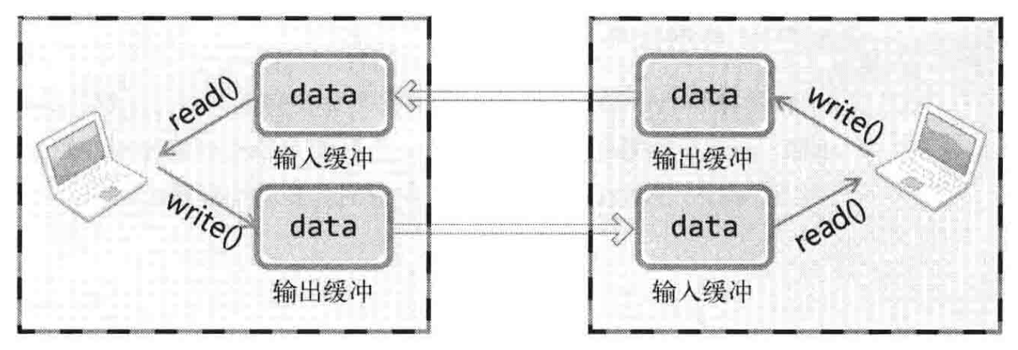
I/O 缓存
write & read
write 函数调用瞬间，数据将移至输出缓冲，write 并不是在完成向对方主机的数据传输时返回，而是在数据移到输出缓存是返回
read 函数调用瞬间，从输入缓存读取数据
I/O 缓存特性
I/O 缓存在每个 TCP 套接字中单独存在
I/O 缓存在创建套接字时自动生成
关闭套接字，也会继续传递输出缓存的遗留数据（从输出缓存转到输入缓存）
关闭套接字将丢失输入缓存中的数据

Slide 26
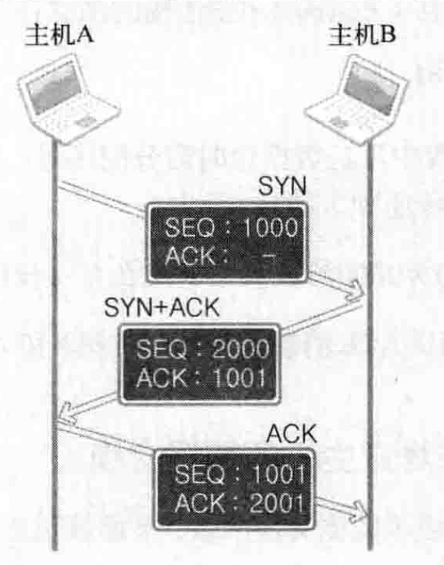
TCP 工作原理 1：与对方套接字建立连接
三次握手

Slide 27
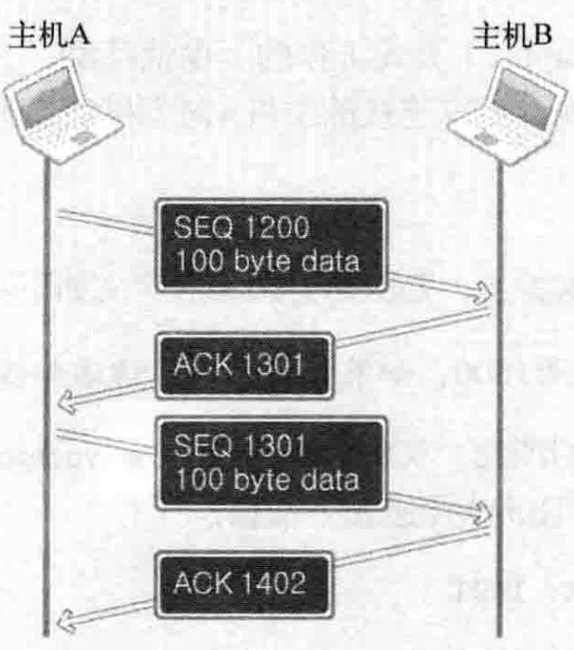
TCP 工作原理 2：与对方主机交换数据
ACK 号 = SEQ 号 + 传递的字节数 + 1

Slide 28
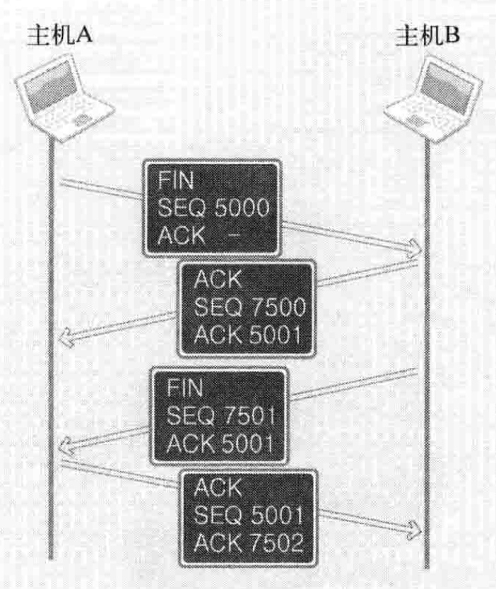
TCP 工作原理 3：断开套接字连接
四次挥手

Slide 30
第六章

Slide 31
TCP 比 UDP 慢
收发数据前后进行的连接设置以及清除过程
收发数据过程中为保证可靠性而添加的流控制

Slide 32
UDP
UDP 特性
无连接
服务器 / 客户端 只需 1 个套接字
UDP 客户端套接字的地址分配
每次调用 sendto 会重复下面三步骤
向 UDP 套接字注册目标 IP 和端口号
传输数据
删除 UDP 套接字中注册的目标地址信息

Slide 33
UDP
存在数据边界的 UDP
输入函数和输出函数调用次数完全一致
UDP 数据报，一个数据报就是完整的数据
已连接和未连接的 UDP 套接字
如果发送数据到同一个目的地，那么每次传输都会调用 sendto，重复三步，这种 UDP 套接字属于未连接套接字
已连接套接字就只会注册目标地址信息一次，需要使用 connect 函数
connect(sock, (struct sockaddr*) &serv_adr, sizeof(serv_adr));

Slide 35
第七章

Slide 36
半关闭
close 函数会关闭输入流和输出流，而缓存中可能还有数据，就会造成丢失
half-close 只关闭一部分流，即 write 和 read 只关闭一个
int shutdown(int sock, int howto);
sock 要断开的套接字文件描述符
howto 断开方式
SHUT_RD：关闭 read
SHUT_WR：关闭 write
SHUT_RDWR：等价于 close，关闭 read 和 write

Slide 38
第八章

Slide 39
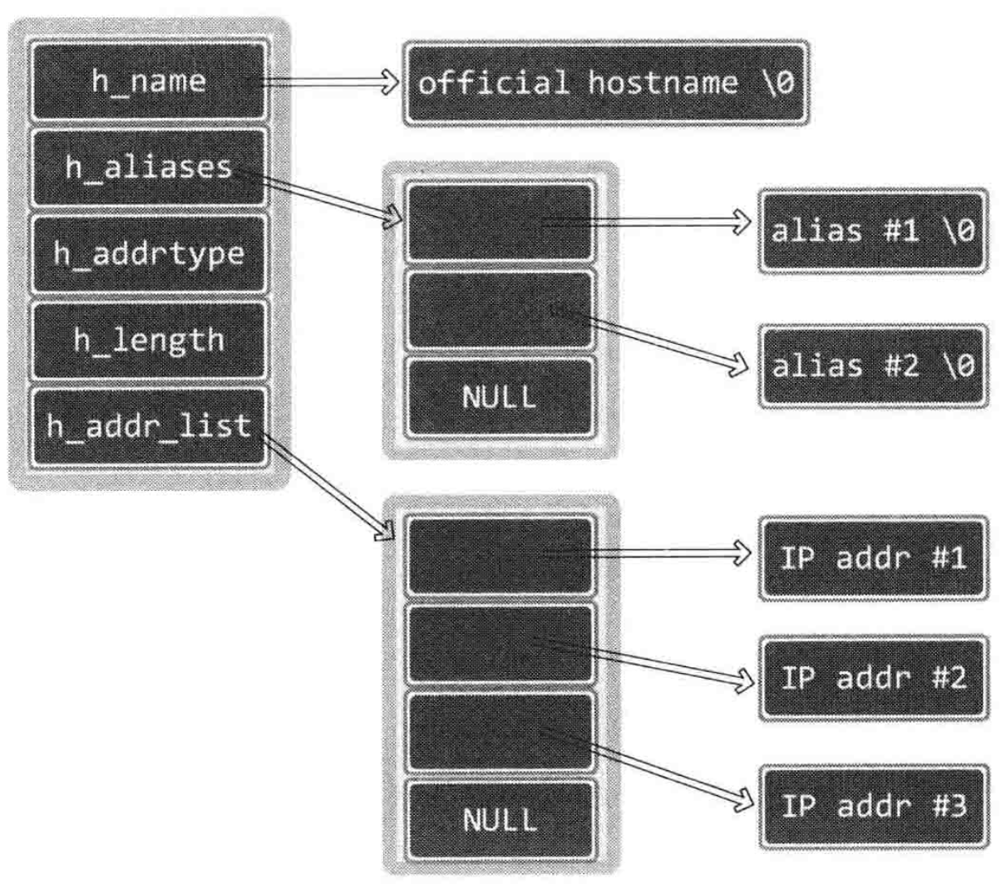
DNS
DNS 是对 IP 地址和域名进行相互转换的系统
struct hostent *gethostbyname(const char *);
输入域名，返回包含域名信息的结构体
struct hostent {
char *h_name;
char **h_aliases;
int h_addrtype;
int h_length;
char **h_addr_list;
};
struct hostent *gethostbyaddr(const void *, socklen_t, int);
输入 IP 地址，返回包含域名信息的结构体

Slide 41
第八章

Slide 42
UDP

Slide 43
UDP

Slide 44
半关闭

Slide 45
半关闭

